Slide 1
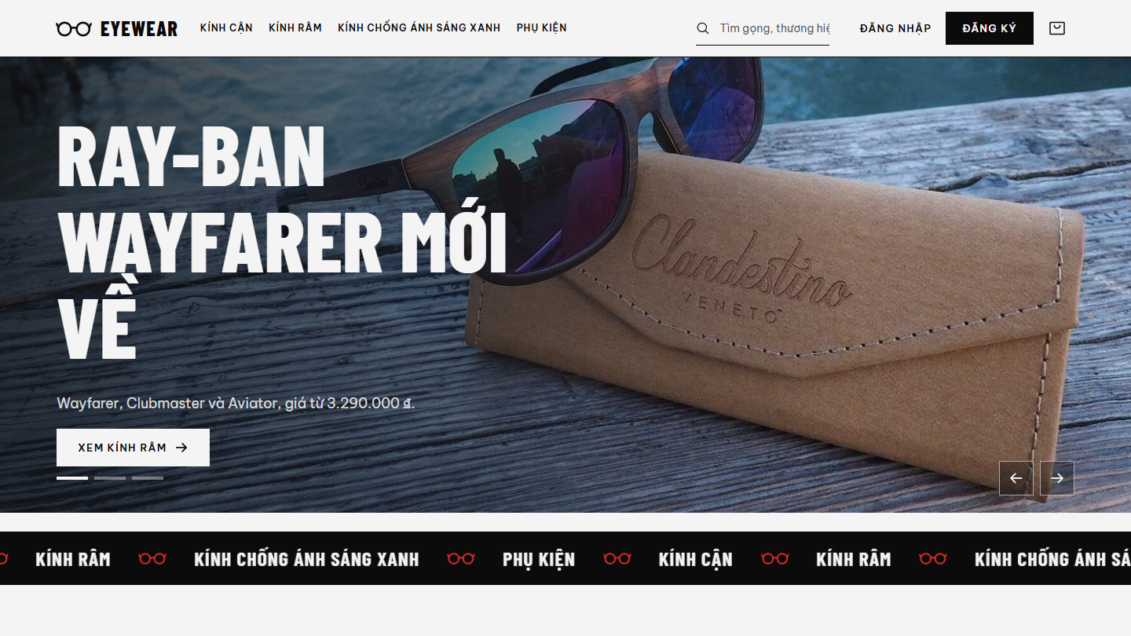
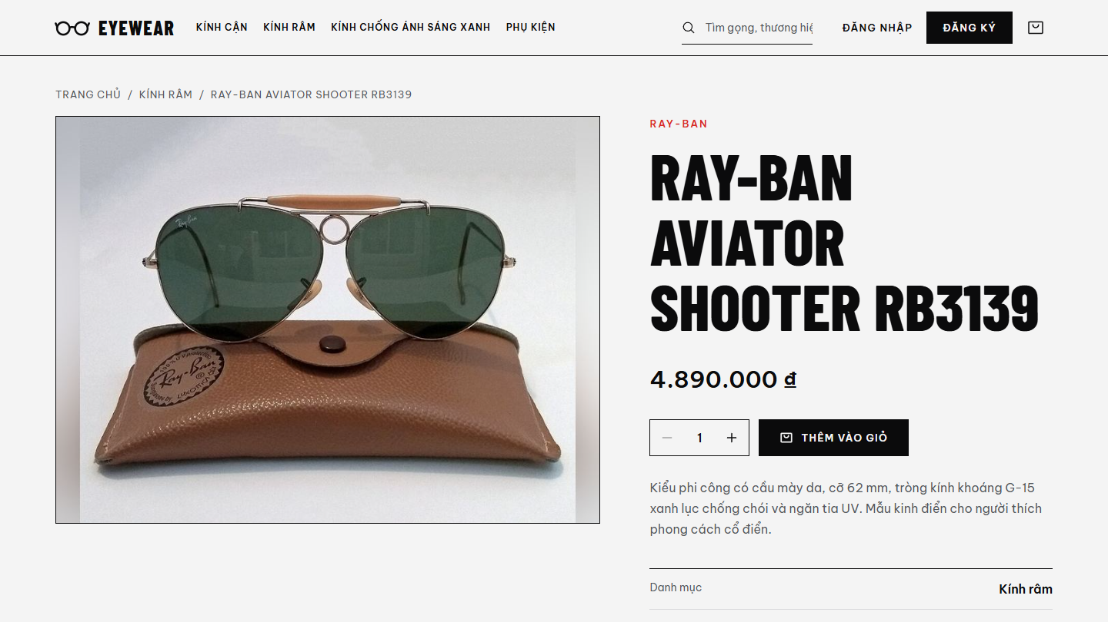
EYEWEAR
SHOP
LẬP TRÌNH WEB NÂNG CAO · 71ITSE41403
Website bán kính mắt xây dựng bằng MERN Stack
Sinh viên: Phan Nguyễn Ngọc Thọ
MSSV: 2374802010483
Giảng viên: ThS. Đặng Đình Hòa
Notes:
Em xin chào thầy và các bạn. Em là Phan Nguyễn Ngọc Thọ. Hôm nay em trình bày đồ án môn Lập trình web nâng cao: Eyewear Shop, một website bán kính mắt xây dựng bằng MERN Stack, gồm trang bán hàng cho khách và trang quản trị cho chủ cửa hàng.

Slide 2
NỘI DUNG TRÌNH BÀY
1
Giới thiệu đề tài
5
MongoDB
Mục tiêu, chức năng, kiến trúc
Cơ sở dữ liệu trên Atlas
2
Ngôn ngữ HTML, CSS
6
ExpressJS
Cấu trúc và giao diện responsive
API và bảo vệ đường dẫn
3
JavaScript
7
ReactJS
Ngôn ngữ chung cho cả hai phía
Hai ứng dụng một trang
4
NodeJS
8
Demo
Môi trường chạy máy chủ
Khách hàng và quản trị
Notes:
Bài trình bày đi theo tám phần: giới thiệu đề tài, bốn công nghệ nền tảng là HTML CSS, JavaScript, NodeJS, MongoDB, sau đó là ExpressJS và ReactJS, cuối cùng là demo trực tiếp.

Slide 3
1. GIỚI THIỆU ĐỀ TÀI
Bài toán
30
4
Cửa hàng kính mắt cần một kênh bán hàng trực tuyến cho khách, và một nơi để chủ cửa hàng quản lý sản phẩm, đơn hàng, khách hàng.
sản phẩm với ảnh thật
danh mục kính
Mục tiêu
Khách xem, chọn và đặt kính mắt ngay trên web
Chủ cửa hàng quản lý toàn bộ trong một trang quản trị
Vận dụng đủ bộ MERN: MongoDB, Express, React, Node.js
2
26
giao diện: khách và quản trị
ca kiểm thử tự động
Notes:
Bài toán rất thực tế: một cửa hàng kính mắt muốn bán qua mạng. Khách cần xem và đặt hàng thuận tiện, chủ cửa hàng cần một nơi để quản lý. Dự án hiện có 30 sản phẩm thật của các thương hiệu như Ray-Ban, Oakley, 4 danh mục, hai giao diện riêng và 26 ca kiểm thử tự động.

Slide 4


1. CHỨC NĂNG CHÍNH
Khách hàng
Quản trị
Banner, danh mục, sản phẩm mới và bán chạy
Tìm kiếm, lọc thương hiệu, sắp xếp theo giá
Đăng ký, kích hoạt qua email, đăng nhập
Giỏ hàng và đặt hàng thanh toán khi nhận
Xem và hủy đơn của mình
Dùng tốt trên điện thoại
Tổng quan doanh thu, đơn chờ, sắp hết hàng
Quản lý danh mục, sản phẩm, ảnh, tồn kho
Quản lý banner trang chủ
Duyệt hoặc hủy đơn hàng
Khóa, mở khóa khách, gửi lại email kích hoạt
Tìm kiếm và phân trang sản phẩm
Notes:
Hệ thống có hai phía. Phía khách hàng: xem sản phẩm, tìm kiếm, đăng ký có kích hoạt email, giỏ hàng, đặt hàng và theo dõi đơn. Phía quản trị: thống kê, quản lý sản phẩm, danh mục, banner, duyệt đơn và quản lý khách hàng.

Slide 5
1. KIẾN TRÚC TỔNG THỂ
client-customer
React, trang bán hàng
Cổng 3002
Express API
MongoDB Atlas
Node.js, cổng 3000
/api/customer
/api/admin
JWT, kiểm tra dữ liệu
admins
categories
products
customers
orders
banners
HTTP, JSON
client-admin
Mongoose
React, trang quản trị
Cổng 3001, đường dẫn /admin
Khi triển khai, Express phục vụ luôn hai bản build: đường dẫn / là trang khách, /admin là trang quản trị. Chỉ cần một dịch vụ Node.
Notes:
Kiến trúc ba lớp. Hai ứng dụng React gọi API qua HTTP với dữ liệu JSON. Express xử lý nghiệp vụ, kiểm tra quyền bằng JWT, rồi dùng Mongoose làm việc với MongoDB Atlas. Khi triển khai thật, Express phục vụ luôn cả hai bản build nên chỉ cần một dịch vụ.

Slide 6
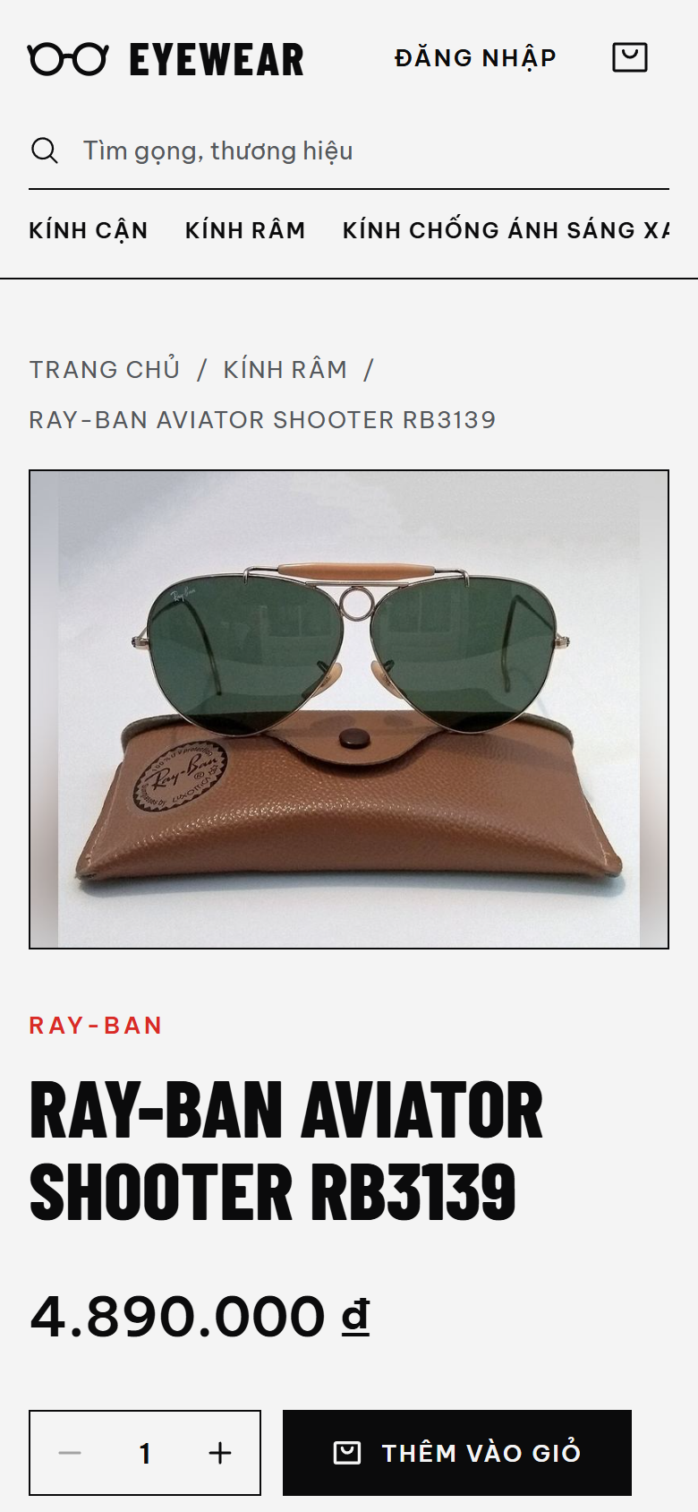


2. NGÔN NGỮ HTML, CSS
HTML
STYLES.CSS
.grid {
display: grid;
grid-template-columns:
repeat(auto-fill,
minmax(280px, 1fr));
gap: 44px 24px;
}
@media (prefers-color-scheme: dark) {
:root {
--bg: #0b0b0c;
--ink: #f4f4f4;
}
}
Thẻ ngữ nghĩa header, nav, main, section; form có label đầy đủ; thuộc tính aria cho nút biểu tượng.
CSS
Biến CSS cho màu và khoảng cách; Grid và Flexbox cho bố cục; media query ở ba mốc; tự đổi sáng tối theo hệ thống.
Notes:
Giao diện viết bằng HTML ngữ nghĩa và CSS thuần, không dùng framework CSS. Lưới sản phẩm dùng CSS Grid tự co giãn theo chiều rộng. Có ba mốc responsive và tự chuyển sang giao diện tối khi hệ điều hành bật chế độ tối. Bên phải là trang chi tiết sản phẩm trên điện thoại.

Slide 7



3. JAVASCRIPT
JavaScript hiện đại
ĐỊNH DẠNG GIÁ VND
const và let, arrow function, destructuring, template string, module import và export.
export const formatPrice = (price) =>
`${Math.round(Number(price))
.toLocaleString('vi-VN')} ₫`;
Bất đồng bộ
async và await kèm try và catch để gọi API bằng Axios mà không chặn giao diện.
GỌI API BẰNG AXIOS
const { data } = await api.get(
'/products/hot');
setHot(data);
Một ngôn ngữ, hai phía
Cùng JavaScript chạy ở trình duyệt với React và ở máy chủ với Node.js.
Giá luôn hiển thị theo định dạng Việt Nam, ví dụ 4.890.000 ₫.
Notes:
JavaScript là ngôn ngữ xuyên suốt dự án. Em dùng cú pháp hiện đại và async await để gọi API. Điểm mạnh là cả trình duyệt lẫn máy chủ đều dùng chung một ngôn ngữ nên việc đọc và bảo trì mã dễ hơn.

Slide 8



4. NODEJS
Môi trường chạy JavaScript phía máy chủ, xử lý nhiều yêu cầu cùng lúc nhờ cơ chế I/O không chặn.
UTILS/PASSWORDUTIL.JS
hash(password) {
const salt = crypto
.randomBytes(16)
.toString('hex');
return salt + ':' + crypto
.scryptSync(password, salt, 64)
.toString('hex');
}
npm
Quản lý thư viện và các lệnh: dev, seed, test, build:clients.
Module crypto
Băm mật khẩu bằng scrypt có salt, sinh mã kích hoạt ngẫu nhiên.
Bộ test có sẵn
Node 24
0
node:test chạy 26 ca kiểm thử API, không cần cài thêm thư viện.
phiên bản chạy
thư viện băm mật khẩu cài thêm
Notes:
Node.js là nền tảng chạy máy chủ. Em tận dụng các module có sẵn: crypto để băm mật khẩu bằng scrypt có salt, và node:test để viết kiểm thử mà không cần cài Jest hay Mocha. Các lệnh npm như dev, seed, test giúp vận hành dự án nhanh.

Slide 9
5. MONGODB
Collection | Trường chính
admins | username, password (đã băm)
categories | name
products | name, price, image, brand, frameType, stock, category
customers | username, active (0, 1, 2), token, address
orders | items, total, status, shipping
banners | title, image, link, active, sortOrder
MongoDB Atlas, kết nối bằng Mongoose 9
Đơn hàng lưu bản chụp tên, giá, số lượng
Trừ kho bằng một thao tác nguyên tử
TRỪ KHO NGUYÊN TỬ
await Product.findOneAndUpdate(
{ _id: p._id,
stock: { $gte: qty } },
{ $inc: { stock: -qty } });
Notes:
Dữ liệu nằm trên MongoDB Atlas với sáu collection. Điểm đáng nói là đơn hàng lưu bản chụp tên và giá tại thời điểm mua, nên đổi giá sau này không làm sai đơn cũ. Việc trừ kho dùng findOneAndUpdate có điều kiện stock đủ, nên hai người mua cùng lúc không thể làm tồn kho âm.

Slide 10
6. EXPRESSJS
helmet
Giới hạn theo IP
Đọc JSON
Router
Kiểm tra JWT
Bắt lỗi
Chuỗi middleware mỗi yêu cầu đi qua. Express 5 tự bắt lỗi trong hàm async.
Khách hàng /api/customer
Quản trị /api/admin
POST /signup, /login
GET /products/new, /hot
GET /products/search/:keyword
POST /checkout
PUT /orders/cancel/:id
POST /login
GET, POST, PUT, DELETE /products
PUT /orders/status/:id
PUT /customers/deactive/:id
GET /stats
Notes:
Express là lớp API. Mỗi yêu cầu đi qua chuỗi middleware: helmet thêm các header bảo vệ, giới hạn số lần đăng nhập theo IP, đọc JSON, vào router, kiểm tra JWT rồi cuối cùng có bộ bắt lỗi trả JSON gọn. API chia hai nhóm: khách hàng và quản trị, mỗi nhóm có token riêng theo vai trò.

Slide 11




7. REACTJS
Component
CẤU TRÚC CLIENT-CUSTOMER/SRC
Layout, ProductCard, BannerSlider, QtyStepper dùng lại ở nhiều trang.
components/ Layout, ProductCard,
BannerSlider, QtyStepper
pages/ Home, ProductList, Cart,
Checkout, Orders, Login
AuthContext.js đăng nhập, tự đăng xuất
CartContext.js giỏ hàng, localStorage
api.js Axios kèm token
App.js khai báo các route
Hooks và Context
useState, useEffect, useMemo; AuthContext và CartContext giữ trạng thái chung.
React Router 7
Định tuyến một trang, trang quản trị được bảo vệ bằng RequireAuth.
CARTCONTEXT.JS
Hiệu ứng
const [items, setItems] = useState(load);
useEffect(() => {
localStorage.setItem(KEY,
JSON.stringify(items));
}, [items]);
Motion cho chuyển cảnh, Phosphor cho biểu tượng, tôn trọng reduced motion.
Notes:
Cả hai giao diện đều là ứng dụng một trang bằng React 19. Em tách thành component dùng lại, dùng Context để giữ trạng thái đăng nhập và giỏ hàng, giỏ hàng lưu ở localStorage nên tải lại trang không mất. React Router lo điều hướng và chặn người chưa đăng nhập vào trang quản trị.

Slide 12






BẢO MẬT VÀ CHẤT LƯỢNG
Băm mật khẩu
JWT theo vai trò
Kiểm tra dữ liệu vào
scrypt kèm salt, không lưu mật khẩu gốc
Admin và khách tách riêng, token hết hạn sau 1 giờ
Máy chủ kiểm tra từng trường, không tin client
Chống NoSQL injection
Giới hạn đăng nhập
Tính giá ở máy chủ
Trường đăng nhập chỉ nhận chuỗi
Tối đa 30 lần mỗi 10 phút cho mỗi IP
Giá và tồn kho tính lại khi đặt hàng
26 / 26 ca kiểm thử tự động đạt: phân quyền, đặt hàng, hoàn kho, khóa tài khoản, banner
Notes:
Em dành thời gian cho bảo mật và chất lượng. Mật khẩu băm bằng scrypt, token JWT tách quyền admin và khách, máy chủ không tin dữ liệu từ client, kể cả giá tiền. Có giới hạn tần suất đăng nhập và chống NoSQL injection. Cuối cùng là bộ 26 ca kiểm thử tự động đều đạt.

Slide 13
LUỒNG ĐẶT HÀNG
1
2
3
4
5
Chọn sản phẩm
Giỏ hàng
Thanh toán
Máy chủ xử lý
Chờ duyệt
Xem tồn kho, thêm vào giỏ
Đổi số lượng, lưu trên trình duyệt
Nhập địa chỉ, thanh toán khi nhận
Tính lại giá, trừ kho nguyên tử
Đơn xuất hiện ở trang quản trị
ĐÃ DUYỆT
ĐÃ HỦY
Admin duyệt đơn. Đơn đã duyệt không đổi lại được.
Khách hoặc admin hủy khi đơn còn chờ. Hàng được hoàn lại kho.
Notes:
Đây là luồng quan trọng nhất. Khách chọn hàng, vào giỏ, nhập thông tin giao hàng. Máy chủ không tin giá từ client mà tự tính lại, rồi trừ kho nguyên tử. Đơn ở trạng thái chờ duyệt; admin có thể duyệt hoặc hủy, khách cũng tự hủy được khi đơn còn chờ, và khi hủy thì hàng được cộng lại vào kho.

Slide 14
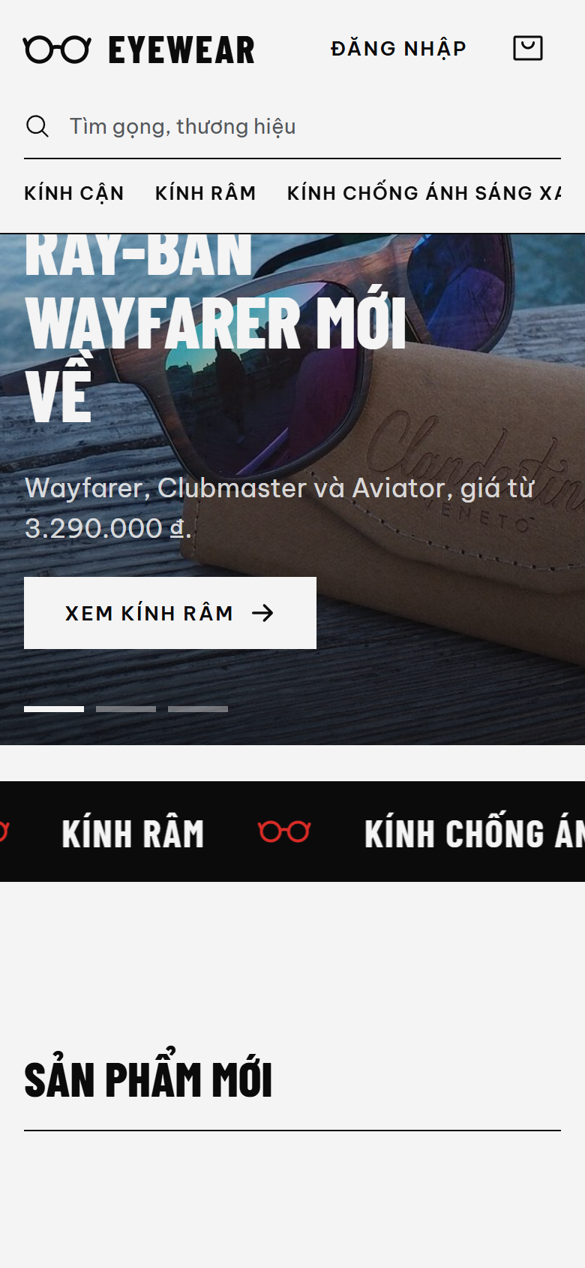
DEMO
8
Khách hàng: duyệt sản phẩm, giỏ hàng, đặt hàng
Quản trị: tổng quan, sản phẩm, duyệt đơn, khách hàng
Notes:
Phần cuối là demo. Em sẽ đi qua phía khách hàng trước, rồi sang trang quản trị. Các trang tiếp theo là ảnh chụp thật của hệ thống để dự phòng nếu mạng có vấn đề.

Slide 15
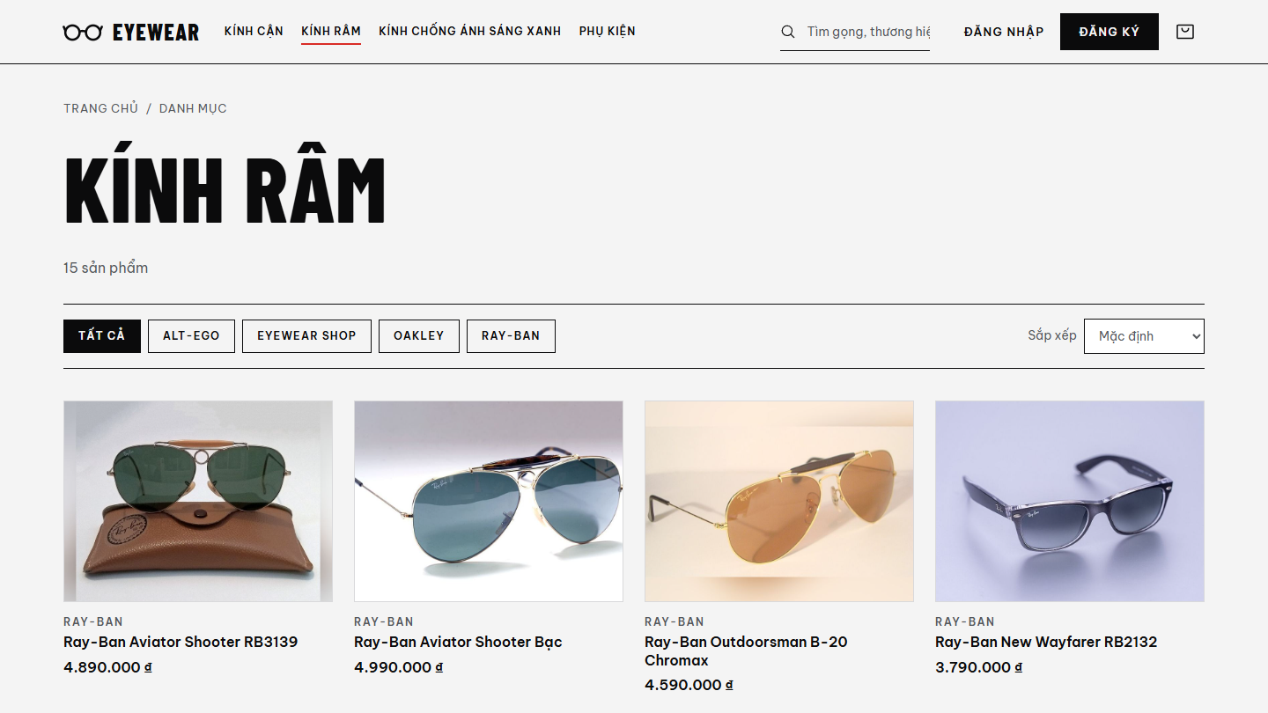
DEMO KHÁCH: TRANG CHỦ VÀ DANH MỤC
Trang chủ
Danh mục Kính râm
Banner tự chuyển, dải danh mục, sản phẩm mới và bán chạy.
Lọc theo thương hiệu, sắp xếp theo giá, 15 sản phẩm.
Notes:
Trang chủ có banner, dải danh mục chạy ngang, sản phẩm mới và bán chạy. Vào một danh mục thì có thể lọc theo thương hiệu và sắp xếp theo giá.

Slide 16
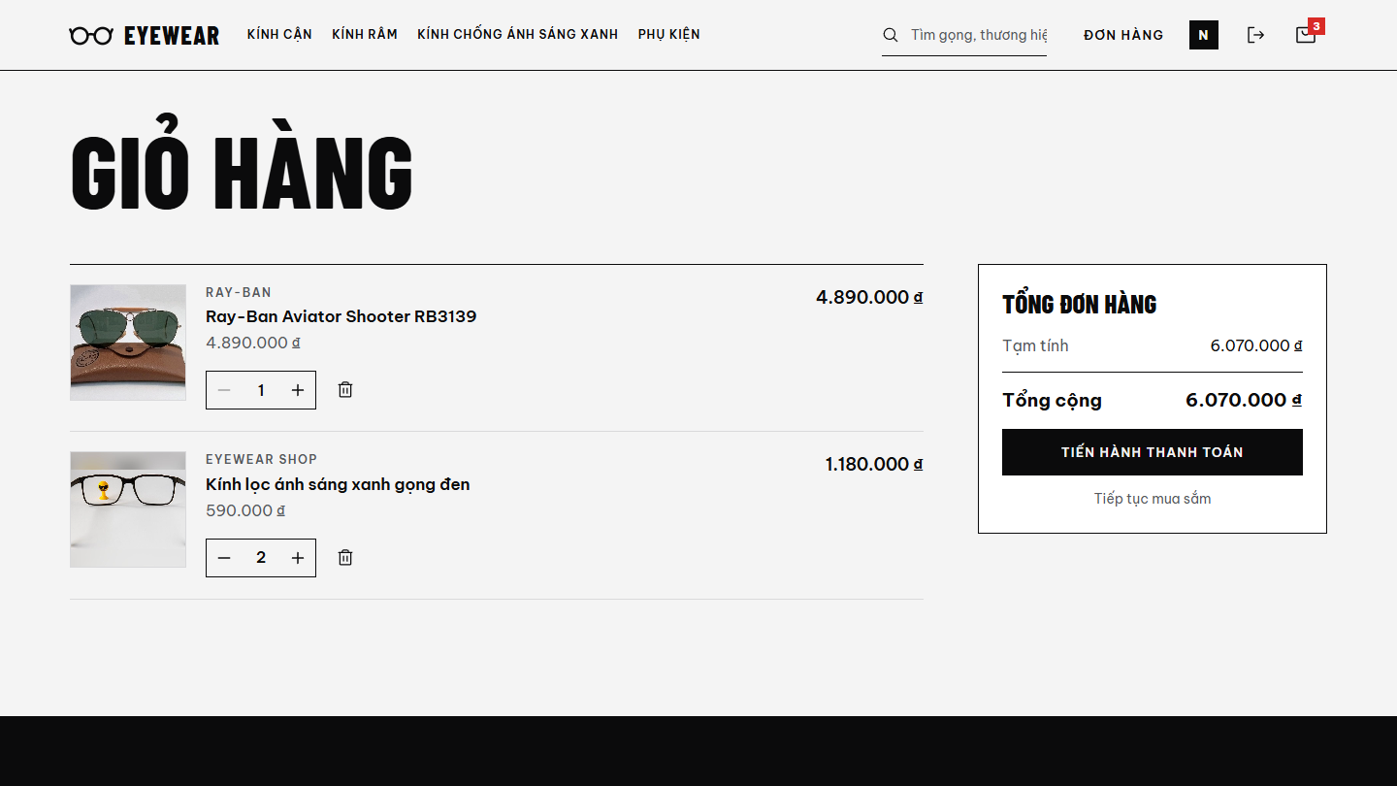
DEMO KHÁCH: CHI TIẾT VÀ GIỎ HÀNG
Giỏ hàng
Đổi số lượng, xóa dòng, tổng tiền.
Chi tiết sản phẩm
Thương hiệu, giá, mô tả, chọn số lượng, thêm vào giỏ.
Notes:
Trang chi tiết hiển thị thương hiệu, giá, mô tả và tồn kho. Giỏ hàng lưu trong trình duyệt, đổi số lượng hoặc xóa dòng thì tổng tiền cập nhật ngay.

Slide 17
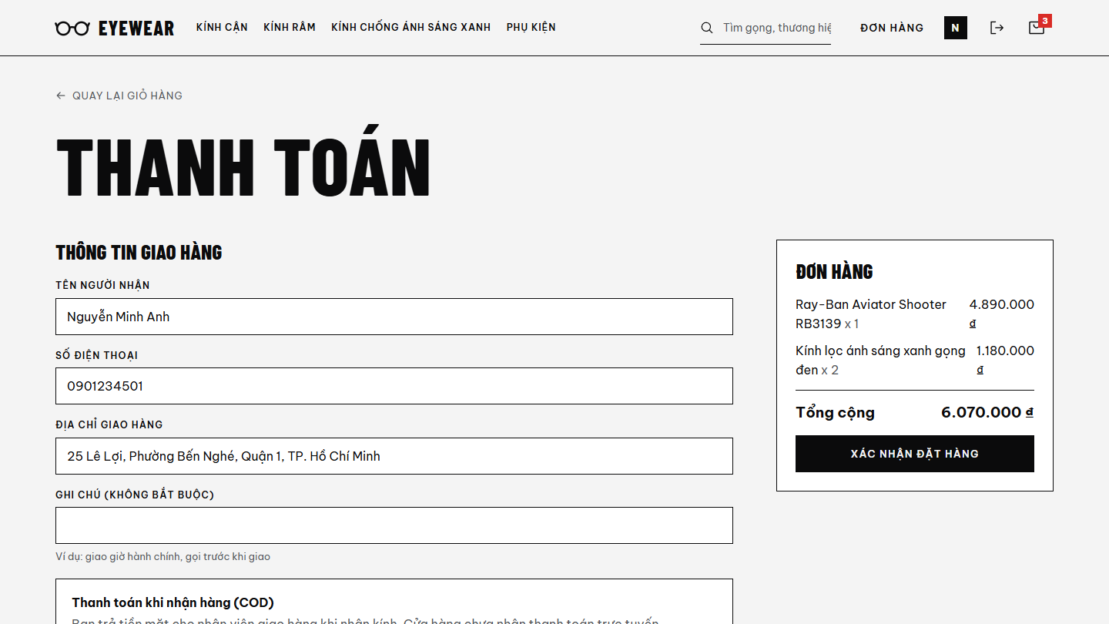
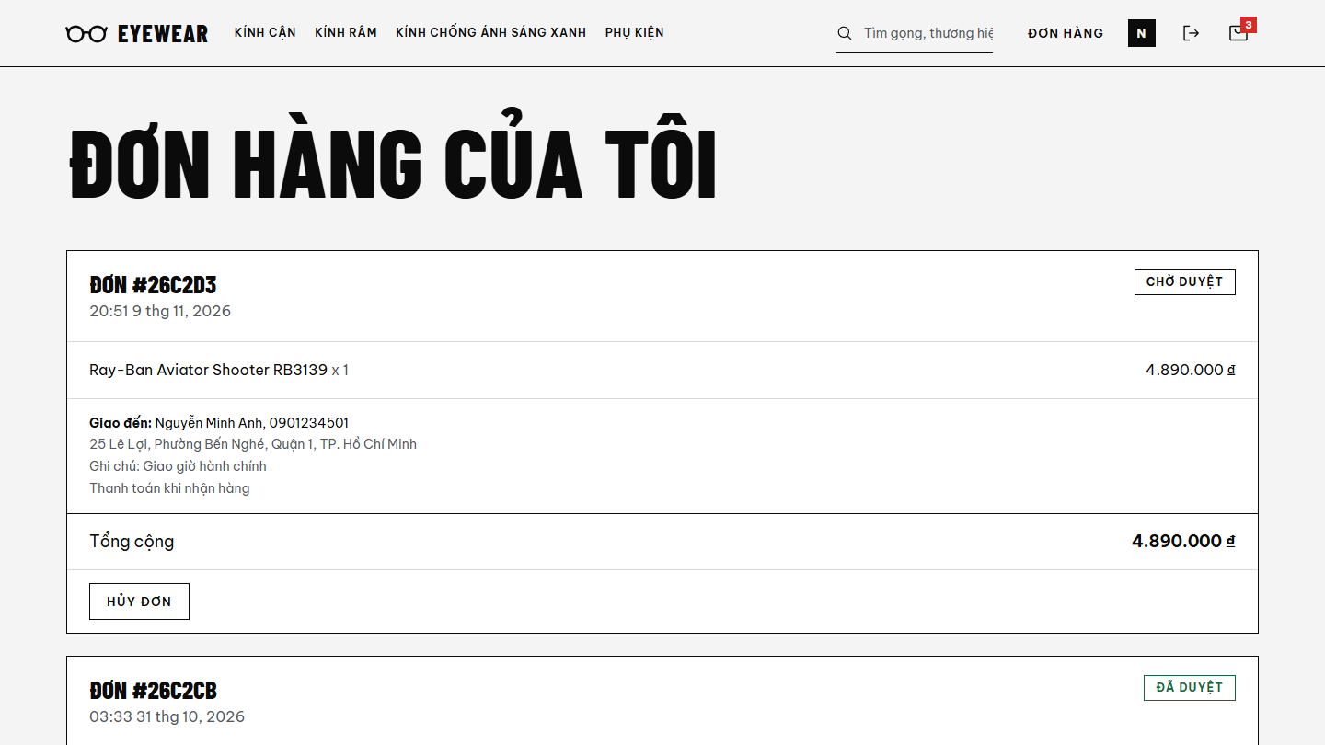
DEMO KHÁCH: ĐẶT HÀNG VÀ THEO DÕI ĐƠN
Thanh toán
Đơn hàng của tôi
Địa chỉ điền sẵn từ hồ sơ, thanh toán khi nhận hàng.
Trạng thái, địa chỉ giao, nút hủy khi đơn còn chờ duyệt.
Notes:
Ở bước thanh toán, địa chỉ được điền sẵn từ hồ sơ khách. Sau khi đặt, khách theo dõi đơn ở trang Đơn hàng của tôi và có thể hủy khi đơn còn chờ duyệt.

Slide 18
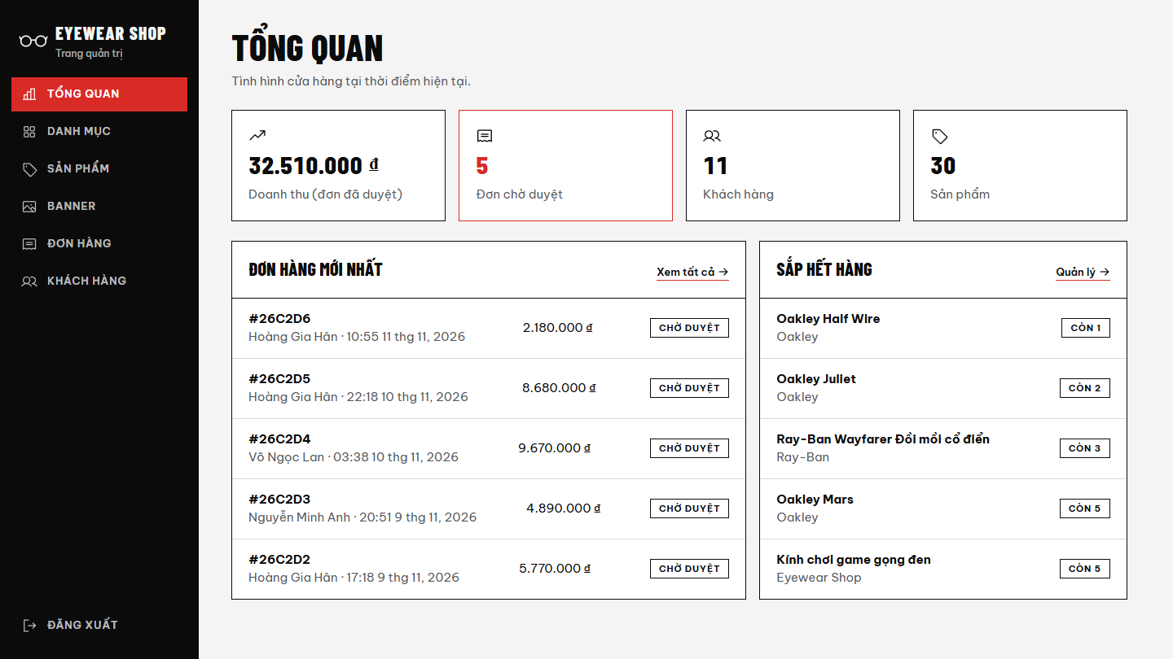
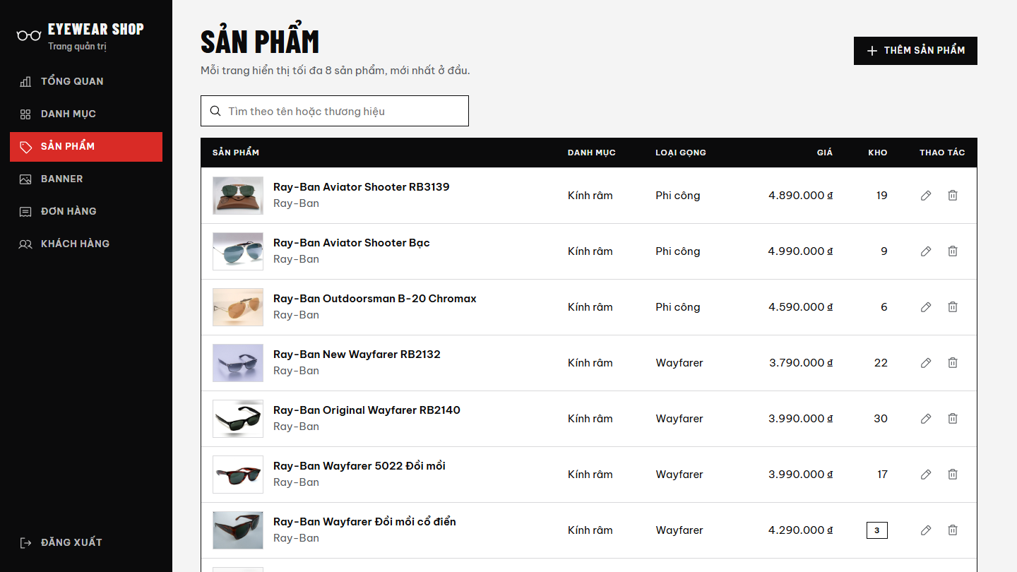
DEMO QUẢN TRỊ: TỔNG QUAN VÀ SẢN PHẨM
Tổng quan
Quản lý sản phẩm
Doanh thu đơn đã duyệt, đơn chờ, khách hàng, sản phẩm sắp hết.
Tìm kiếm, phân trang, sửa giá, tồn kho, ảnh, mô tả.
Notes:
Trang quản trị mở đầu bằng tổng quan: doanh thu, số đơn chờ, sản phẩm sắp hết hàng. Trang sản phẩm có tìm kiếm, phân trang và đầy đủ thao tác thêm, sửa, xóa.

Slide 19
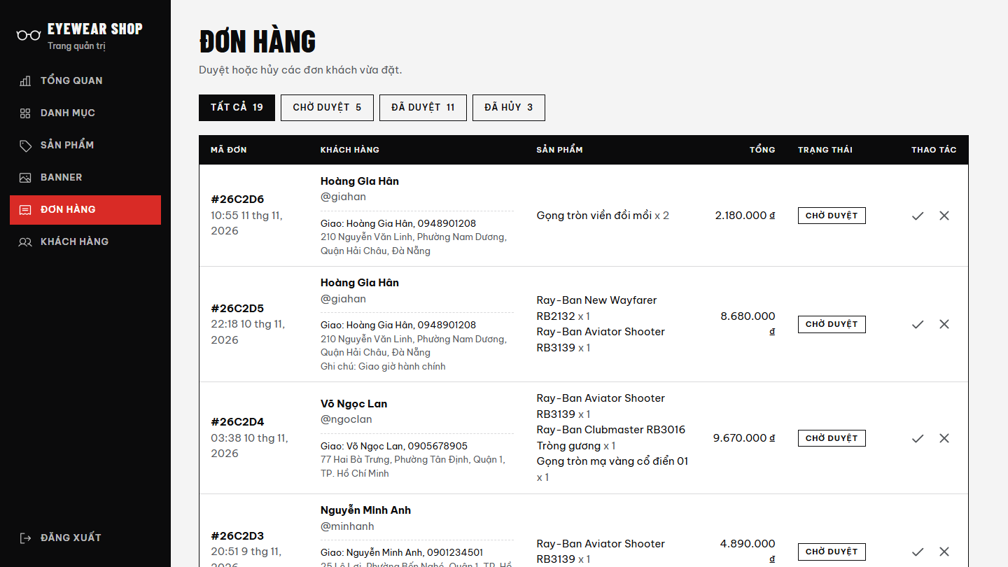
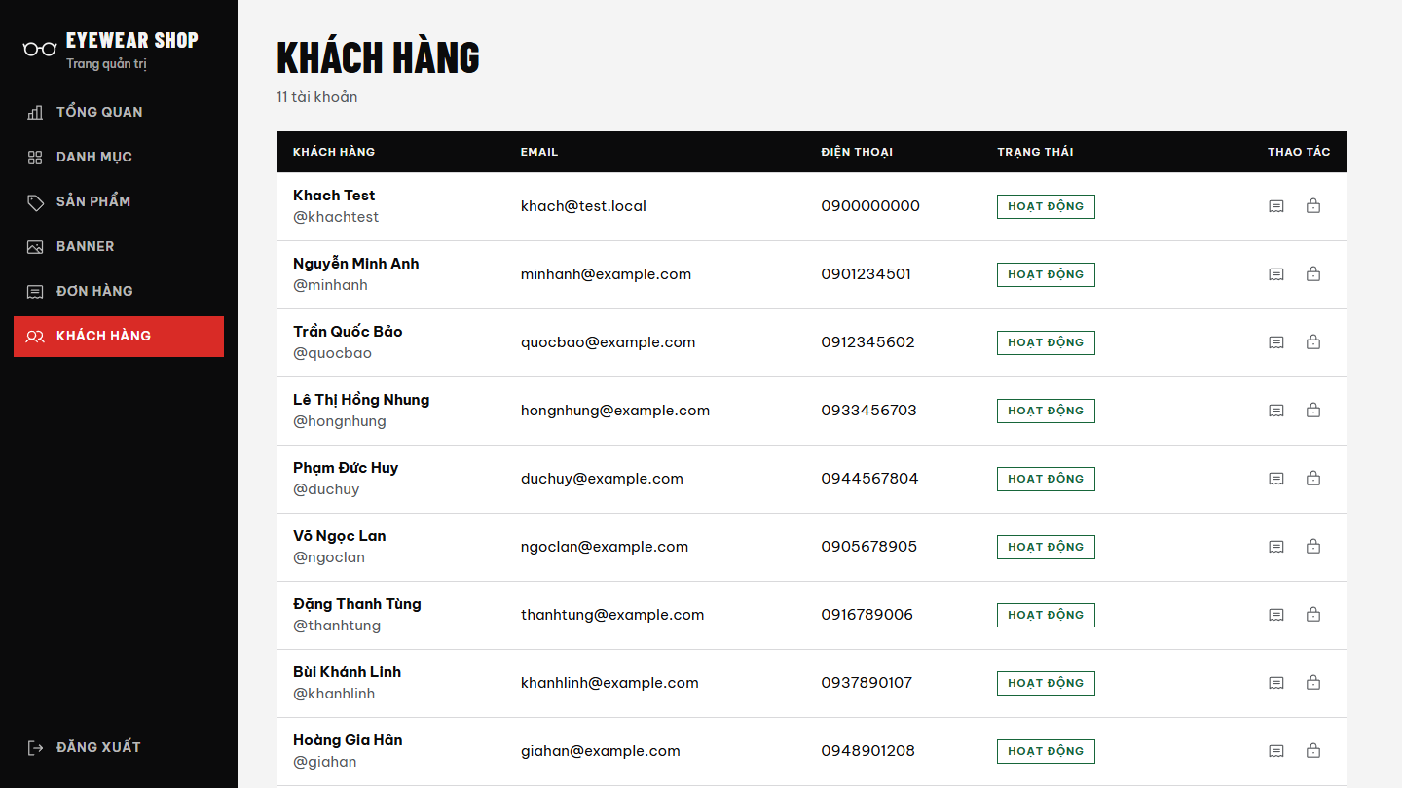
DEMO QUẢN TRỊ: ĐƠN HÀNG VÀ KHÁCH HÀNG
Đơn hàng
Khách hàng
Lọc theo trạng thái, xem địa chỉ giao, duyệt hoặc hủy có xác nhận.
Khóa, mở khóa tài khoản, gửi lại email kích hoạt.
Notes:
Admin lọc đơn theo trạng thái, xem địa chỉ giao hàng rồi duyệt hoặc hủy, có hộp thoại xác nhận. Ở trang khách hàng, admin khóa, mở khóa hoặc gửi lại email kích hoạt.

Slide 20
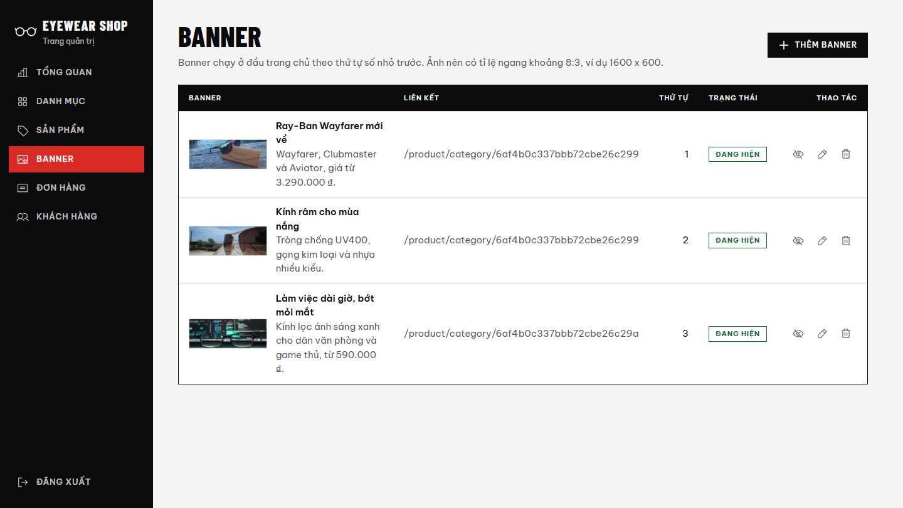
DEMO: BANNER VÀ GIAO DIỆN ĐIỆN THOẠI
Quản lý banner
Bật, tắt, đổi thứ tự banner hiển thị ở trang chủ.
Giao diện khách trên điện thoại
Notes:
Banner trang chủ do admin tự quản lý. Bên phải là giao diện khách trên điện thoại, dùng cùng một mã nguồn nhưng bố cục tự co lại.

Slide 21

KẾT QUẢ VÀ HƯỚNG PHÁT TRIỂN
Đã hoàn thành
Hướng phát triển
Đầy đủ chức năng khách và quản trị
1
Thanh toán trực tuyến (VNPay, MoMo)
Giỏ hàng, đặt hàng, trừ và hoàn kho
2
Email thông báo khi đơn được duyệt
Xác thực JWT, phân quyền admin và khách
3
Quên mật khẩu qua email
Dữ liệu thật: 30 sản phẩm, banner, đơn mẫu
4
Đánh giá sản phẩm, danh sách yêu thích
Giao diện responsive, tự đổi sáng tối
5
Triển khai lên hosting
26 ca kiểm thử tự động, tài liệu bàn giao
Notes:
Tóm lại, đồ án đã hoàn thành đầy đủ chức năng theo đề cương, có dữ liệu thật, có kiểm thử tự động. Hướng phát triển tiếp theo là thanh toán trực tuyến, email thông báo đơn hàng, quên mật khẩu và triển khai lên hosting.

Slide 22
TÀI LIỆU THAM KHẢO
[1] Trang Hồng Sơn, "MERN stack - Shopping Online (slide buổi 7 đến 10)", Trường Đại học Văn Lang, 2023.
[2] Đặng Đình Hòa, "Đề cương chi tiết học phần Lập trình web nâng cao (71ITSE41403)", Trường Đại học Văn Lang, 2026.
[3] MDN Web Docs, "HTML, CSS và JavaScript", https://developer.mozilla.org, truy cập ngày 12/11/2026.
[4] OpenJS Foundation, "Node.js Documentation", https://nodejs.org/docs, truy cập ngày 12/11/2026.
[5] MongoDB Inc., "MongoDB Manual", https://www.mongodb.com/docs, truy cập ngày 12/11/2026.
[6] OpenJS Foundation, "Express 5 Guide", https://expressjs.com, truy cập ngày 12/11/2026.
[7] Meta Platforms, "React Documentation", https://react.dev, truy cập ngày 12/11/2026.
Notes:
Tài liệu tham khảo gồm bộ slide và đề cương của thầy, cùng tài liệu chính thức của các công nghệ đã dùng.

Slide 23
CẢM ƠN
Em xin cảm ơn thầy và các bạn đã lắng nghe. Rất mong nhận được câu hỏi và góp ý.
Mã nguồn: github.com/thotapcode/eyewear-shop-mern
Notes:
Em xin cảm ơn thầy và các bạn. Em sẵn sàng trả lời các câu hỏi.

